Slide 1

Cosmetologia
Prof.ª Brenda Caroline Goetten Kuiaski
Especialista em Estética e Cosmética
Especialista em Estética, Nutrição e emagrecimento
Especialista em Docência e ensino superior
Graduada em Estética e Cosmética
Prof Brenda Caroline

Slide 2
Ementa
Definição do conceito de cosmetologia.
Estudo da estrutura da pele
Veículos e ativos utilizados em cosmetologia
Estudo dos princípios ativos dos cosméticos.
Estabelecimento de relações entre as preparações de cosméticos, seus benefícios e formas corretas de utilização.
Busca de compreensão dos principais ativos utilizados nos tratamentos cosméticos.

Slide 3
Ativos cosméticos utilizados para acne, seborreia, estrias, manchas cutâneas, olheiras e rugas

Slide 4


AVALIAÇÃO
Avaliações individuais – com peso (7,0 pontos)
Trabalhos/apresentação de seminários/Relatórios – com peso 3,0

Slide 5
Bibliografia
BÁSICA:
BORGES, Fábio dos Santos. Dermato-funcional: São Paulo: Phorte, 2010.
KEDE, Maria Paulina Villarejo; SABATOVICH, Oleg. . Dermatologia estética. São Paulo: Atheneu, 2004.
RIBEIRO, Cláudio de Jesus. Cosmetologia aplicada a dermoestética. São Paulo: Phamabooks, 2010.
HARRIS, Maria Inês Nogueira Camargo. Pele: do nascimento à maturidade. São Paulo: Editora Senac São Paulo, 2016.
COMPLEMENTAR:
BATISTUZZO, José Antonio de Oliveira; ETO, Yukiko; ITAYA, Masayuki. Formulário médico-farmacêutico. São Paulo: Pharmabooks, 2006.
GOMES, Rosaline Kelly; DAMAZIO, Marlene Gabriel. Cosmetologia: descomplicando os princípios ativos. São Paulo: Médica Paulista, 2009.
SCHOR, Nestor; ROTTA, Osmar. Guia de dermatologia: clínica, cirúrgica e cosmiátrica. São Paulo: Manole, 2008.
SOUZA, Valeria Maria de; ANTUNES JUNIOR, Daniel. Ativos dermatológicos v.4: guia de ativos dermatológicos utilizados na farmácia de manipulação para médicos e farmacológicos. São Paulo: Pharmabooks, 2006.
SOUZA, Valeria Maria de; ANTUNES JUNIOR, Daniel. Ativos dermatológicos v.5: guia de ativos dermatológicos utilizados na farmácia de manipulação para médicos e farmacêuticos. São Paulo: Pharmabooks, 2008.
COSTA, Adilson. Tratado internacional de cosmecêuticos. Rio de Janeiro: Guanabara Koogan, 2012

Slide 6
Perguntas:
Qual é seu conhecimento sobre a cosmetologia?
Já fez algum cosmético?
Deseja trabalhar com cosmetologia?
Qual área da estética te atrai?
Quais cosméticos você costuma usar?
Quais as marcas de cosmético que te atraem?

Slide 7
Conceitos Básicos:
Cosméticos: substancias de origem animal, vegetal ou mineral utilizada para limpar, hidratar, corrigir, embelezar proteger a pele.
Cosmetologia: é a ciência que serve de suporte á fabricação de produtos de beleza e permite verificar as propriedades.
Cosmetólogo: é o técnico que estuda e afina as formulações e fabrica os produtos de beleza, aplicando os métodos científicos determinados pela cosmetologia.
Esteticista: é o prático que sabe escolher os cosméticos, segundo as suas propriedades, qualidades e indicações e os aplica de acordo com as técnicas e métodos ligados á profissão.
Dermocosméticos: Os dermocosméticos são produtos destinados aos cuidados com a pele, pois possuem ativos e substâncias que podem ser usadas em diferentes tratamentos dermatológicos, como anti-idade, redução de flacidez, manchas na pele e cicatrizes de acne.

Slide 8
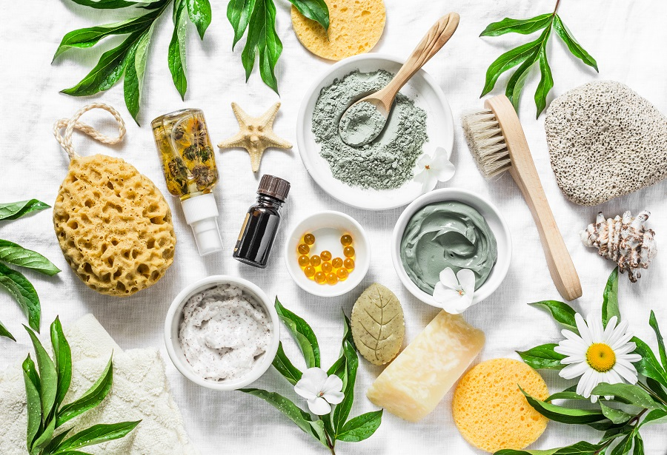
Oque a cosmetologia?
A Cosmetologia pode ser definida como a arte de embelezar o ser humano e, para isso, se dedica a estudar e desenvolver produtos cosméticos.
A área agrega inúmeras atividades que vão da pesquisa e criação de produtos para tratamento de unhas, pele e cabelos até a realização de procedimentos em clientes.

Slide 9
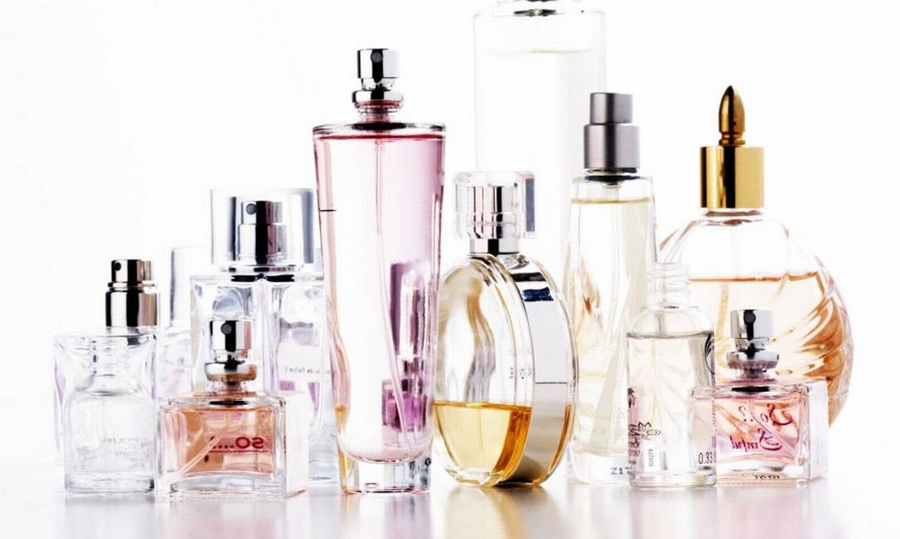
Produtos de higiene pessoal, cosméticos e perfumes?
São preparações constituídas por substancias naturais ou sintéticas, de uso externo nas diversas partes do corpo, com o objetivo exclusivo de limpá-los, perfumá-los, alterar sua aparência e corrigir odores corporais, protege-los ou mantê-los em bom estado.

Slide 10

Os profissionais da Cosmetologia exercem as mais diferentes funções, o que permite diferentes formações educacionais ― sobre as quais comentaremos adiante.
Por esse motivo, você vai encontrar especialistas em uma área específica, por exemplo, em laboratórios e indústrias, e pessoas envolvidas na linha de frente do atendimento a usuários de cosméticos e produtos associados em geral — como é o caso de esteticistas, cabeleireiros, podologos, maquiadores e consultores de venda.

Slide 11
principais funções da Cosmetologia são:
estética e embelezamento: tem a função de pesquisar e oferecer cosméticos adequados a cada tipo de pele, unha e cabelos para que seja melhorada a aparência da região sobre a qual o produto é aplicado;
conservação: tem o foco na proteção, principalmente da pele e cabelos, dos efeitos nocivos do meio ambiente. São exemplos a radiação solar, as oscilações de temperatura, o nível de umidade do ambiente etc.;
correção: tem o objetivo de oferecer produtos e tratamentos para corrigir imperfeições na pele, equilibrar disfunções fisiológicas.

Slide 12
Tópicos de principais atividades de um profissional

Slide 13
Estudar, criar e aperfeiçoar fórmulas de cosméticos
Esse profissional normalmente trabalha em laboratórios da indústria Cosmética e Farmacêutica. Trata-se do início da fase de produção de cosméticos, em que realiza testes e experimentos, bem como acompanha a elaboração dos produtos que serão distribuídos para o mercado.
Industrial ou Artesanal

Slide 14
Analisar resultados e efeitos colaterais dos produtos
Ter os melhores resultados em um tratamento estético ou uso de cosmético significa não apenas conseguir o efeito desejado, mas evitar danos ao local de aplicação e à saúde da pessoa.
Então, o cosmetologista também procura identificar se esses produtos oferecem reação alérgica ou se podem ocasionar disfunções no organismo decorrentes de sua aplicação.

Slide 15
Identificar produtos mais indicados para cada pessoa
Para que os tratamentos estéticos sejam eficientes e a própria área da beleza gere os resultados esperados, cada pessoa precisa adotar produtos indicados para seu tipo de pele, cabelo e unhas.
Por isso, o cosmetologista também analisa quais produtos teriam a maior eficácia em seu uso, tanto na fase laboratorial quanto no contato com os clientes (tratamento e vendas).

Slide 16

Realizar consultoria e pesquisa de mercado
Na área de marketing e vendas, o cosmetologista pode trabalhar como consultor de cosméticos e atuar diretamente com clientes e profissionais da beleza. Para isso, atua na apresentação e comercialização de produtos, treinamentos, eventos e assim por diante.
Revender cosméticos

Slide 17
Tipos de produtos cosméticos
Existem quatro tipos de produtos cosméticos: o natural, o orgânico, o sustentável e o multifuncional.
cosmético natural: contém, no mínimo, 95% de matérias-primas orgânicas certiﬁcadas;
cosmético orgânico: contém 95% de matérias-primas orgânicas certiﬁcadas;
cosmético sustentável: envolve preocupação ambiental com o uso de embalagens biodegradáveis e/ou recicladas, além de matérias-primas que não provoquem danos ao meio ambiente;
• cosmético multifuncional: apresenta mais de uma função.

Slide 18
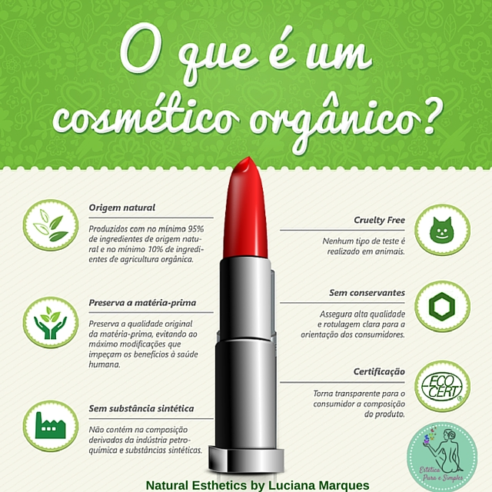
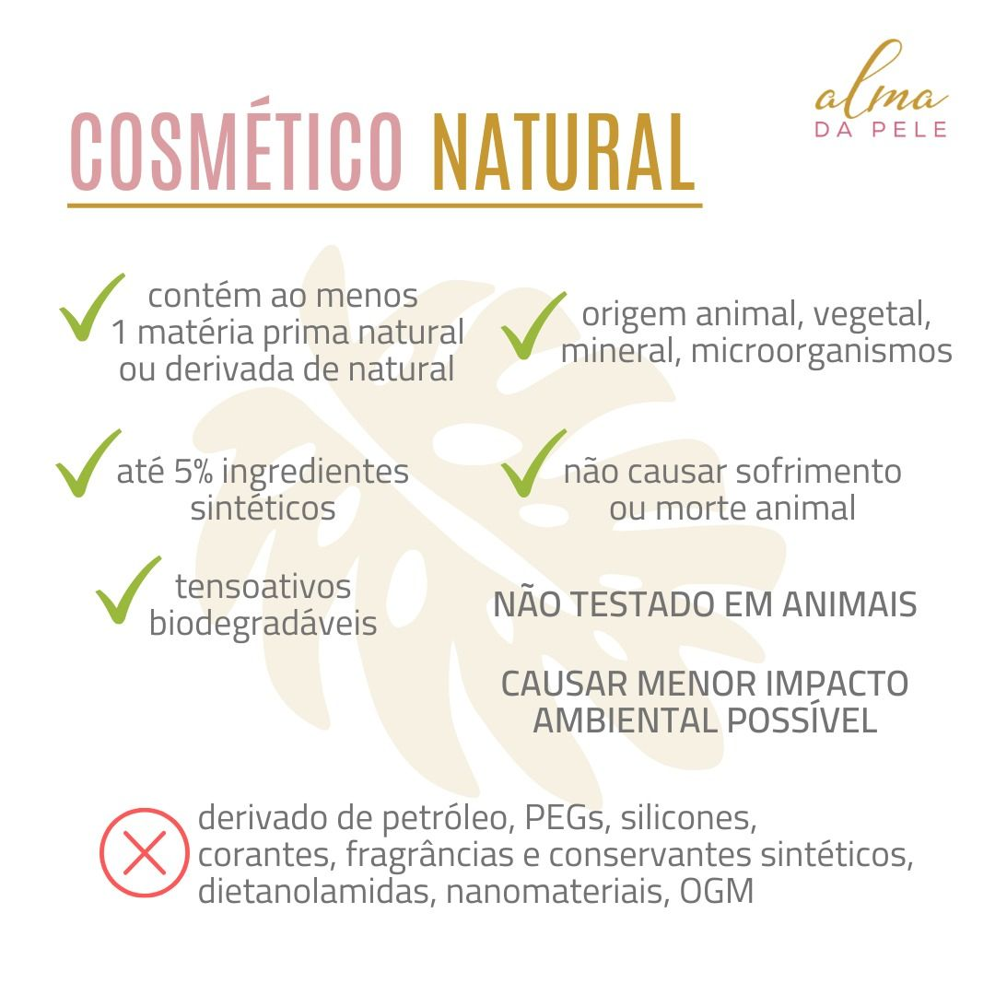

Slide 19
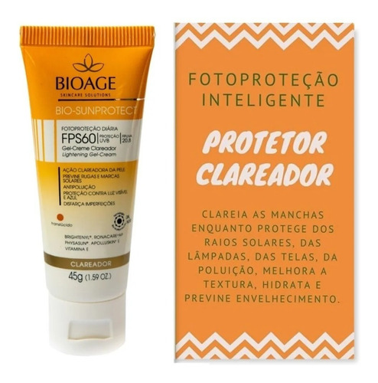
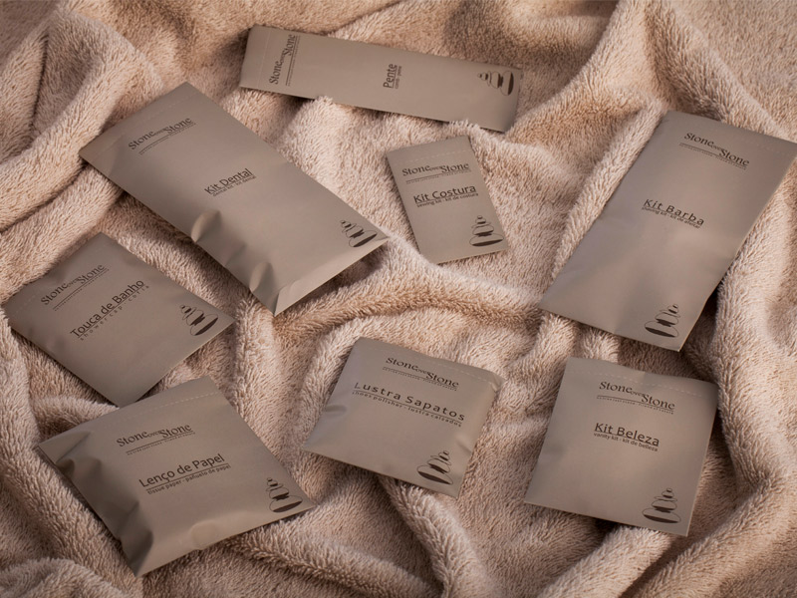

Slide 20
Vias de penetração do cosmético na pele
fatores que afetam a permeabilidade cutânea:

Slide 21
Fatores biológicos
Espessura da epiderme: quanto menos espessa, maior a penetração;
Idade: quanto maior a idade maior a tendência de a pele ser menos hidratada e de existir menor penetração;
Região anatômica: regiões como palmas das mãos e plantas dos pés são regiões mais grossas e com menor absorção

Slide 22
Fatores fisiológicos
Fluxo sanguíneo: a vasodilatação facilita a permeabilidade;
• Hidratação: quanto mais hidratada, melhor a resposta;
O pH de uma pele saudável é levemente ácido. De modo geral, ele fica entre 4,5 e 5,5.

Slide 23
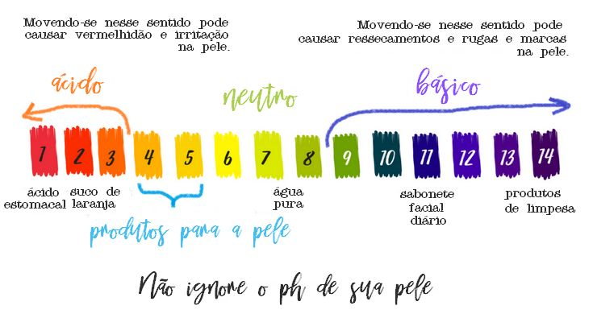
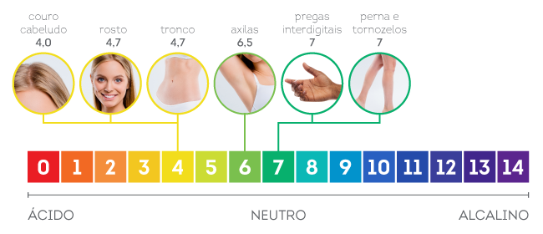

Slide 24
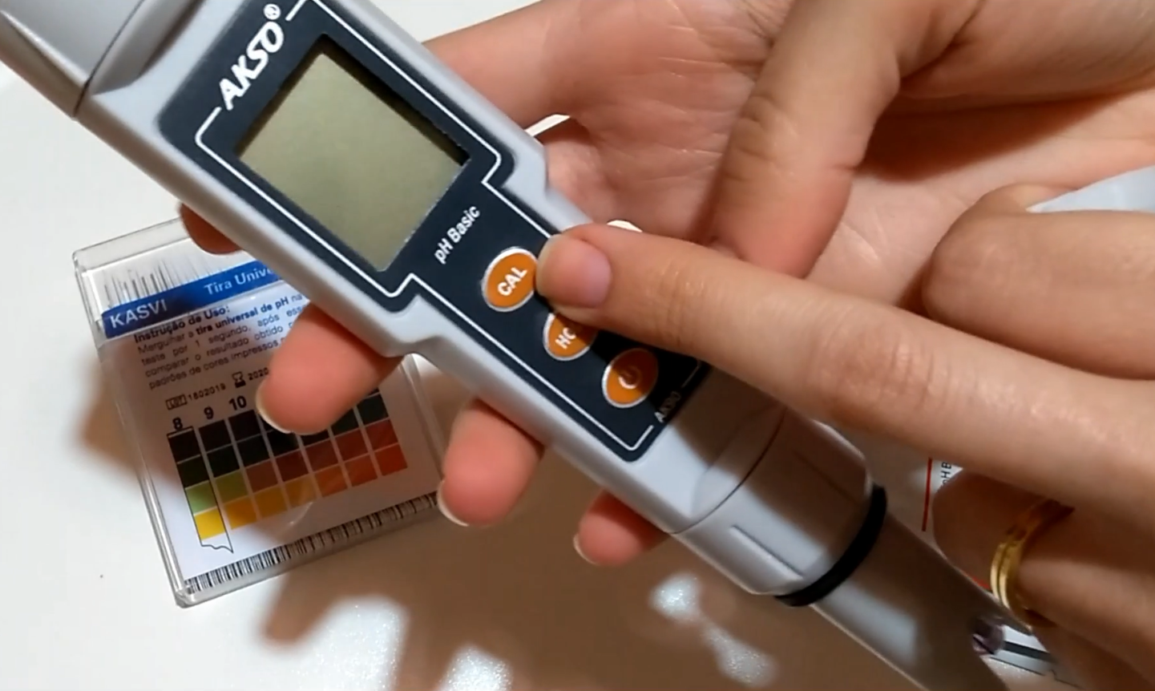
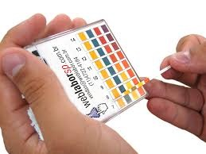


Slide 25
Procedimentos estéticos que, quando aplicados, aumentam a permeabilidade cutânea:
esfoliação: retira as células mortas, deixando a pele mais receptiva a tratamentos;
• toniﬁcação: regula o pH da pele, com melhor resposta;
• hidratação: maior quantidade de água no tecido e facilidade de atividade;
• massagem: vasodilatação e melhor absorção do produto;
• peeling: retira as células mortas de forma mais profunda que a esfoliação;
• equipamentos a vapor: vasodilatação dos poros;

Slide 26
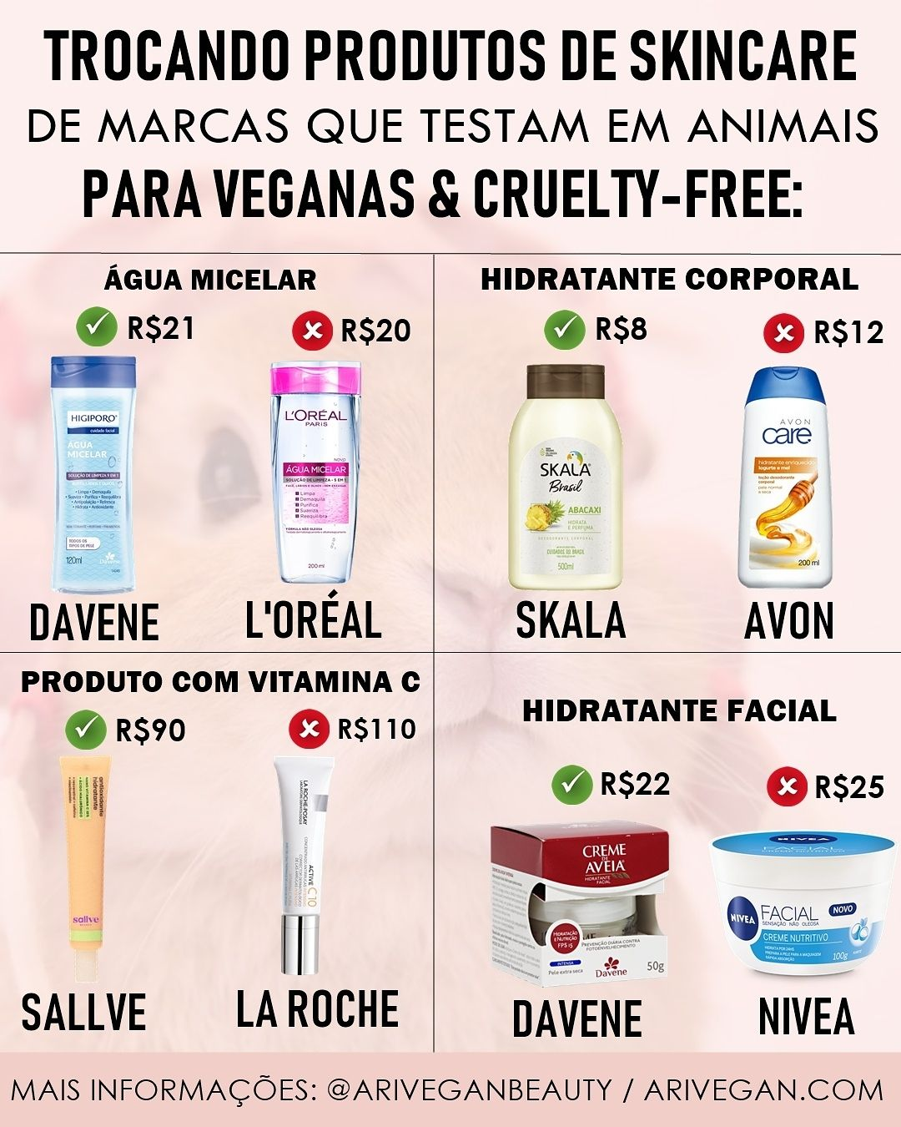
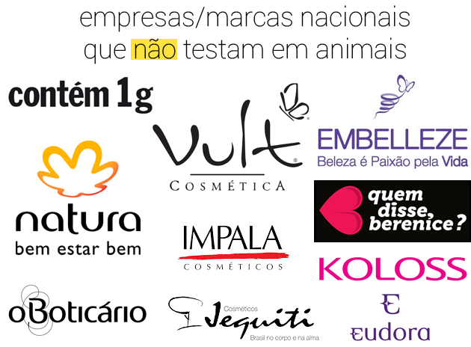

Slide 27
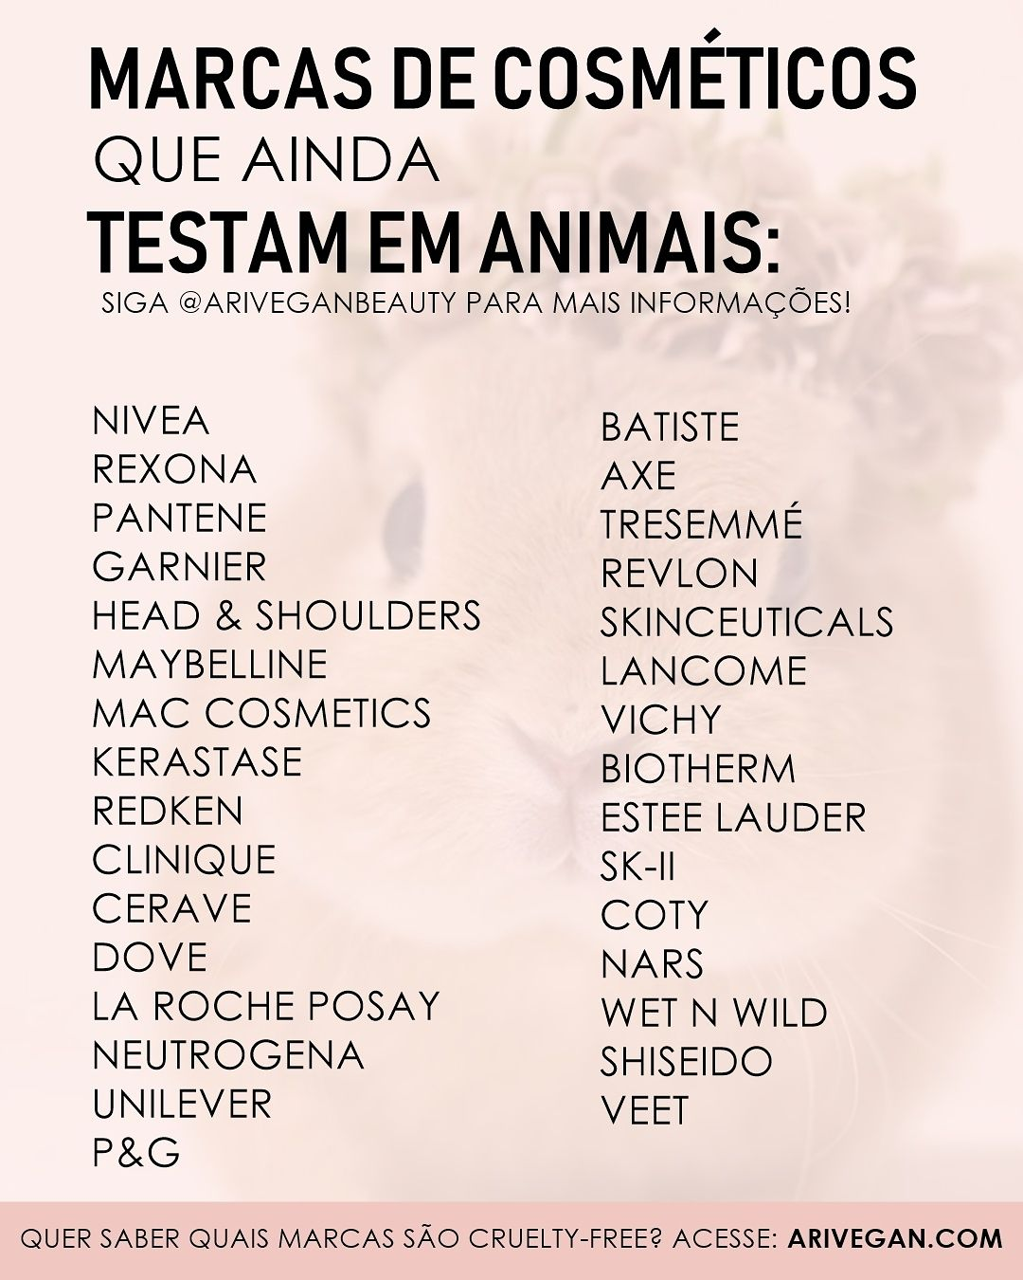
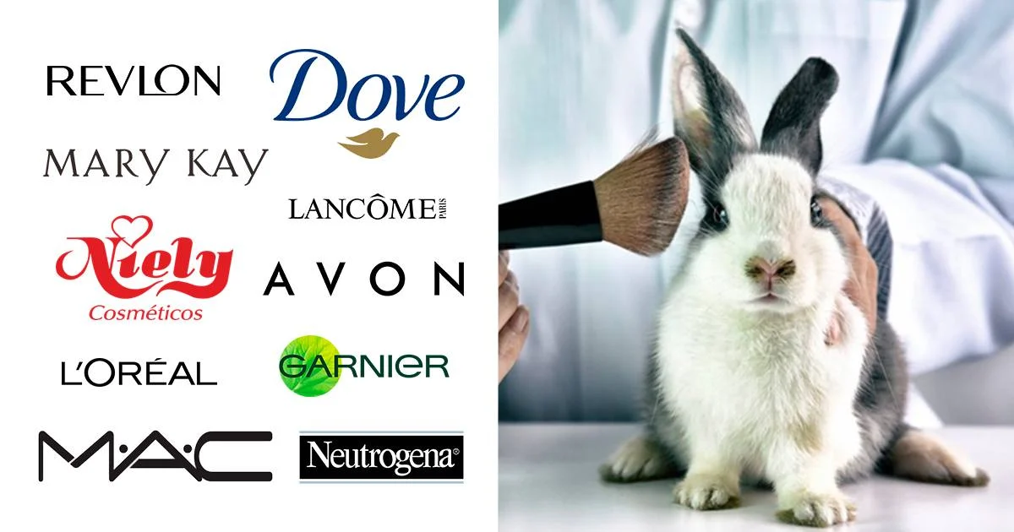

Slide 28
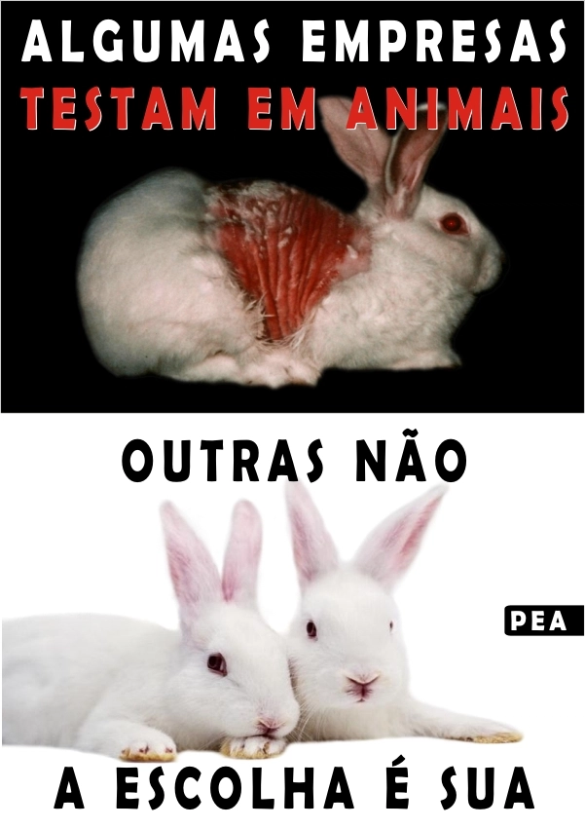


Slide 29
RESUMO DA AULA DE HOJE

